Slide 1

Gradle
Build tool

Slide 2

Что такое gradle?
Инструмент для автоматизации сборки проекта, управления зависимостями и выполнения задач
Notes:
Перед тем как будем обсуждать сам градл, рассмотрим вообще такой инструмент как сборка проекта и как он исторически развивался от первых сборщиков и поставщиков зависимостей и до текущего инструмента под названием Gradle. Поймем почему Gradle считается лучшим решением и как он стал настолько популярным.

Slide 3

Ручная сборка
Разработчики собирали проекты вручную или с помощью простых скриптов
Зависимости подключались через копирование и вставку кода или .jar-файлов между проектами
Минусы такого подхода:
Достаточно трудоемко. Нужно было в ручную делать сборку проекта
Сложно поддерживать новую версию библиотеки
Конфликты версий библиотеки
Notes:
Предлагаю рассмотреть историю возникновения инструментов для автоматизации. Благодаря этому мы поймем почему градл разработан таким образом, а никак по другому

Slide 4

ANT
Apache Ant - инструмент написанный на Java, который автоматизирует процесс сборки ПО.
Ant использует специальный сценарий для сборки, который является XML-файлом.
В нем отсутствует dependency manager. Для этого нужно отдельно подключать библиотеку IVY

Slide 5
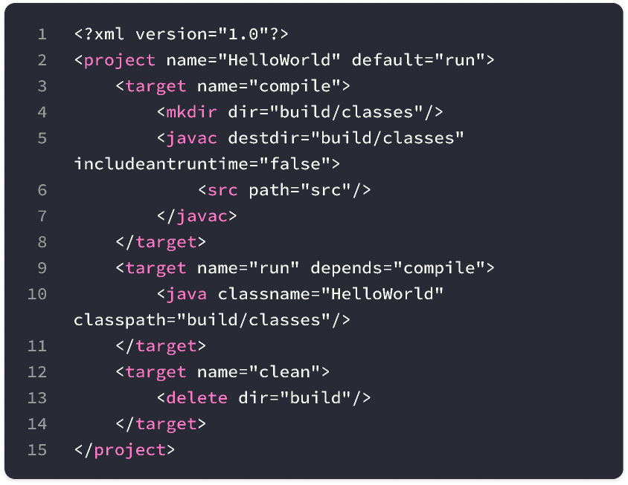
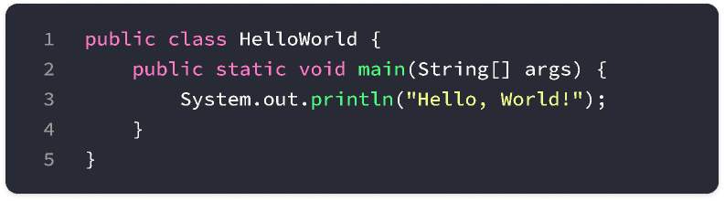
Сценарий для сборки
build.xml
HelloWorld.java

Slide 6


Плюсы и минусы ANT
Использование XML
Отсутствие гайдланов или базовых инструкций по настройки проектов
Отсутствие API для измерения работы ANT
Отсутствие встроенного dependency manager
Автоматизация сборки проекта (компиляция, запуск, тестирование)
Гибкость - можно описать любой процесс сборки
Независимость от структуры проекта

Slide 7

Maven
Инструмент сборки и управления проектом
Декларативный подход (описание проекта через POM)
Convention over Configuration (минимум настроек)
Встроенное управление зависимостями

Slide 8
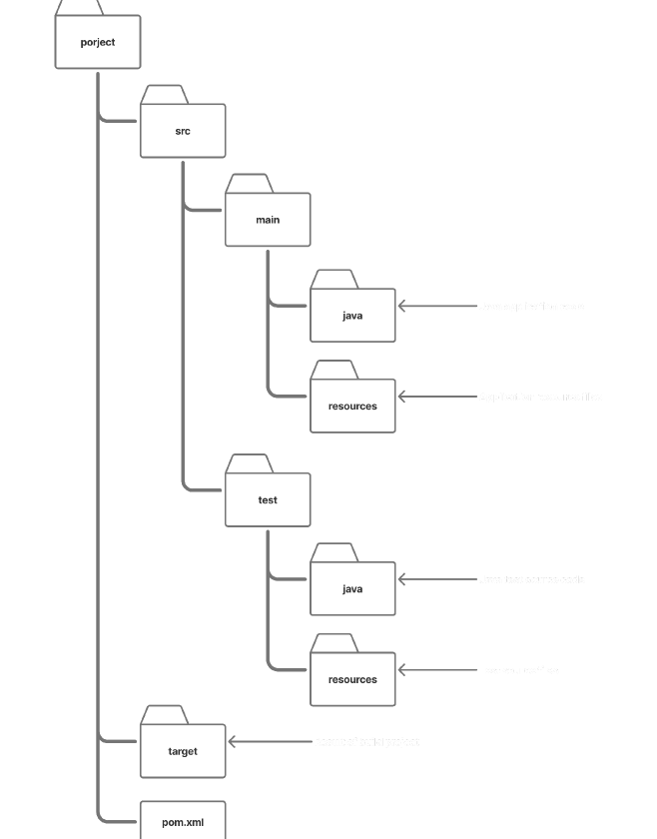
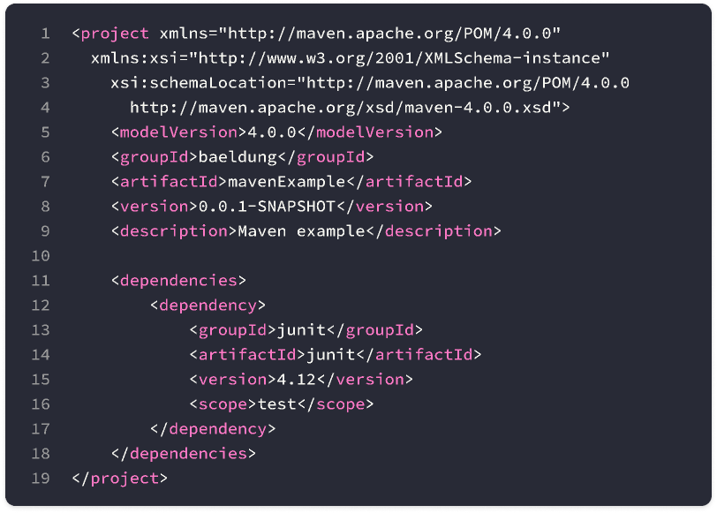
Maven
POM
Convention over Configuration

Slide 9
Maven build
Build lifecycle
Build phases
Компиляция исходников
Запуск юнит тестов и других тестов
Сборка итогового артефакта
Выпуск артефакта в локальный или удаленный репозиторий
Validate Phase (фаза проверки).
Compile Phase (фаза компиляции)
Test Phase (фаза тестирования)
Package Phase (фаза упаковки)
Verify Phase (фаза тестирования)
Install Phase (фаза установки)
Deploy Phase (фаза деплоя)

Slide 10

Переход на gradle
Gradle
Язык конфигурации
Преимущества DSL
Управление зависимостями
Инструмент сборки и управления зависимостями
Построен на идеях Ant и Maven
Не использует XML (в отличие от Maven и Ant)
Использует DSL на Groovy (и Kotlin DSL)
Работает на JVM → поддержка Java, Groovy, Kotlin
Более компактная и читаемая конфигурация
Язык сборки = полноценный язык программирования
Можно использовать условия, циклы, логику
Гибкая настройка процесса сборки
Встроенный dependency manager
Поддержка внешних зависимостей (Maven Central, Google и др.)
Поддержка внутренних модулей (multi-module projects)

Slide 11
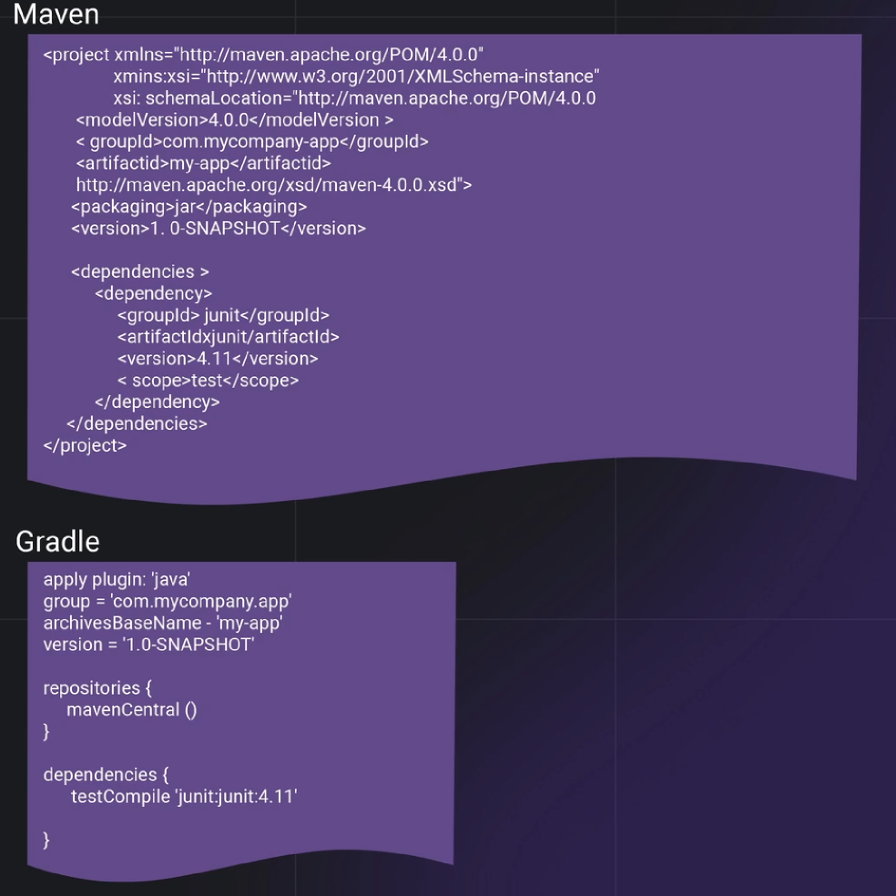
Код на gradle и maven

Slide 12
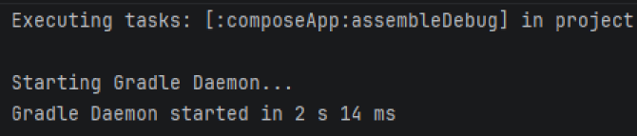
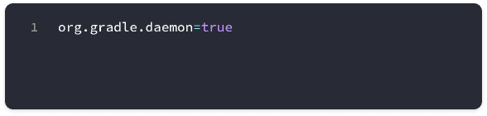

Gradle daemon
Долгоживущий фоновый процесс Gradle, который остается запущенным между сборками и ускоряет последующие сборки проекта.
gradle.properties
Gradle Daemon по умолчанию включён

Slide 13
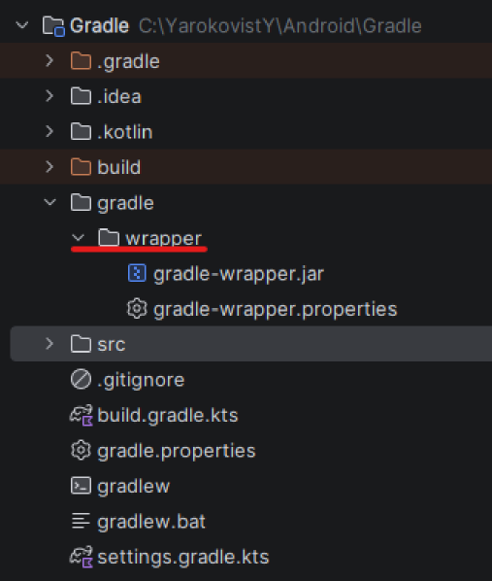
Gradle Wrapper
Cкрипт (gradlew или gradlew.bat), который скачивает и запускает заданную версию Gradle

Slide 14
gradle-wrapper.jar
Это небольшой Java-приложение, которое скачивает нужную версию Gradle

Slide 15
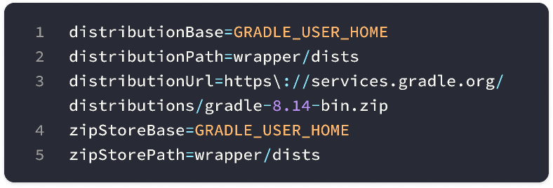
gradle-wrapper.properties
Файл конфигурации Wrapper.
distributionBase - указывает, где хранить скачанный Gradle
distributionPath - путь внутри distributionBase, где хранится Gradle
distributionBase - указывает, какую версию Gradle скачать
zipStoreBase - где хранить архив (.zip) с Gradle
zipStorePath - путь для хранения zip-файла

Slide 16
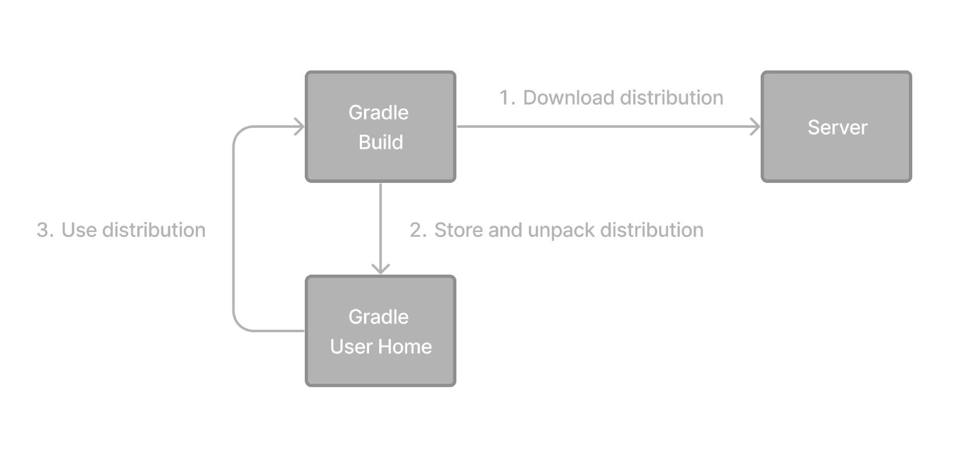
Схема работы Gradle Wraper

Slide 17
Стандартизация версии Gradle
Использование одной версией для всех разработчиков проекта
Задачи выполняемые
Wrapper
Простое обновление версии Gradle
Для обновления Gradle на проекте досточно изменить конфигурацию Wrapper
Одинаковая версия в разных средах
Обеспечение одинаковой версии Gradle в разных средах выполнения

Slide 18
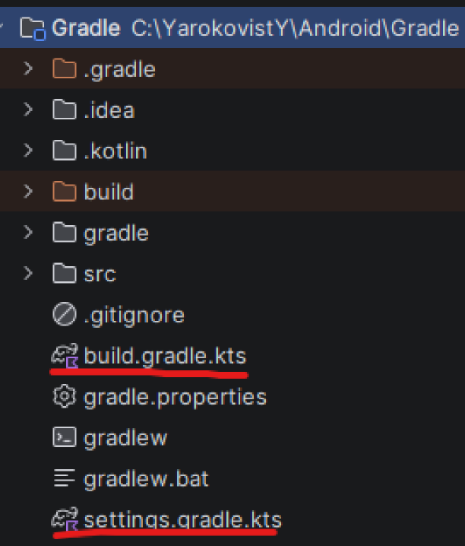
Структура gradle проекта
settings.gradle.kts - описывает структуру проекта
build.gradle.kts - описывает, как собирать проект
Notes:
Давайте посмотрим, из чего состоит Gradle-проект и где описывается его конфигурация.

Slide 19
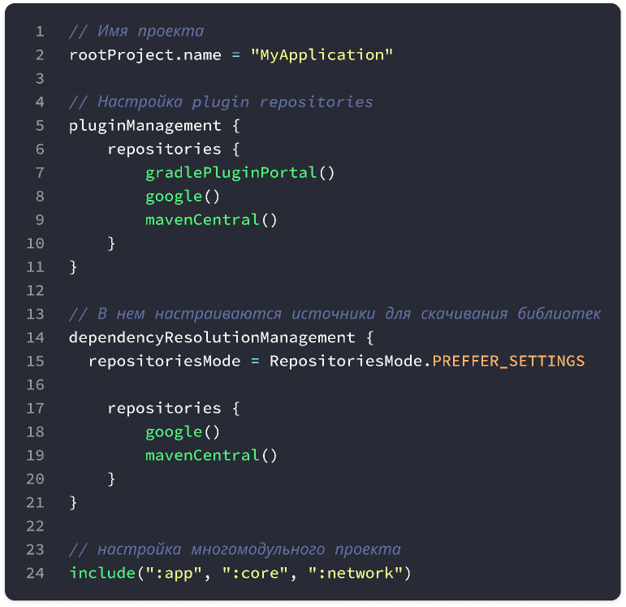
settings.gradle
Точка входа Gradle-проекта
Определяет структуру проекта
Содержит список модулей
Используется для настройки многомодульных проектов
Определяет репозитории для зависимостей

Slide 20
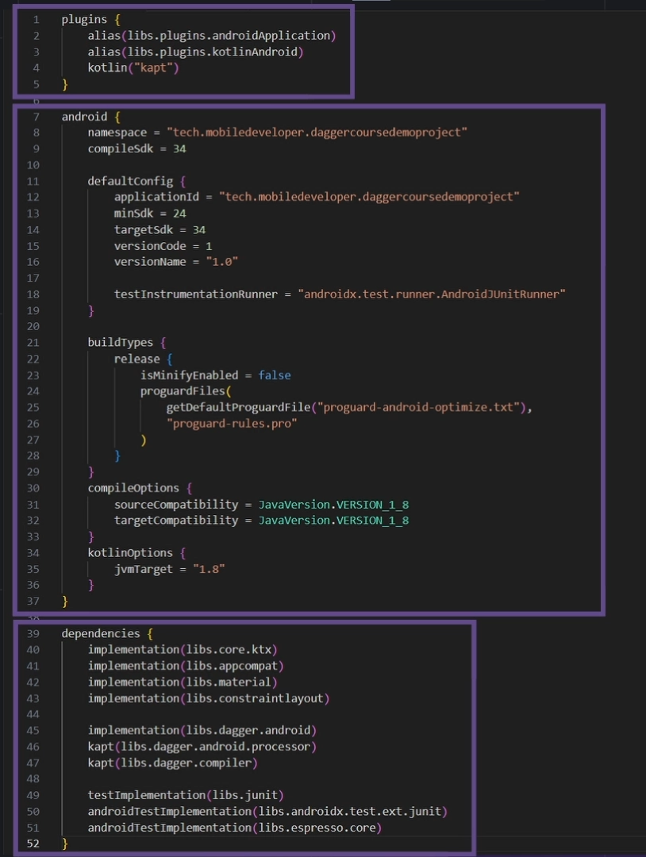
build.gradle
Описывает конфигурацию сборки
Содержит зависимости, плагины и задачи (tasks)
Является основным файлом сборки проекта

Slide 21
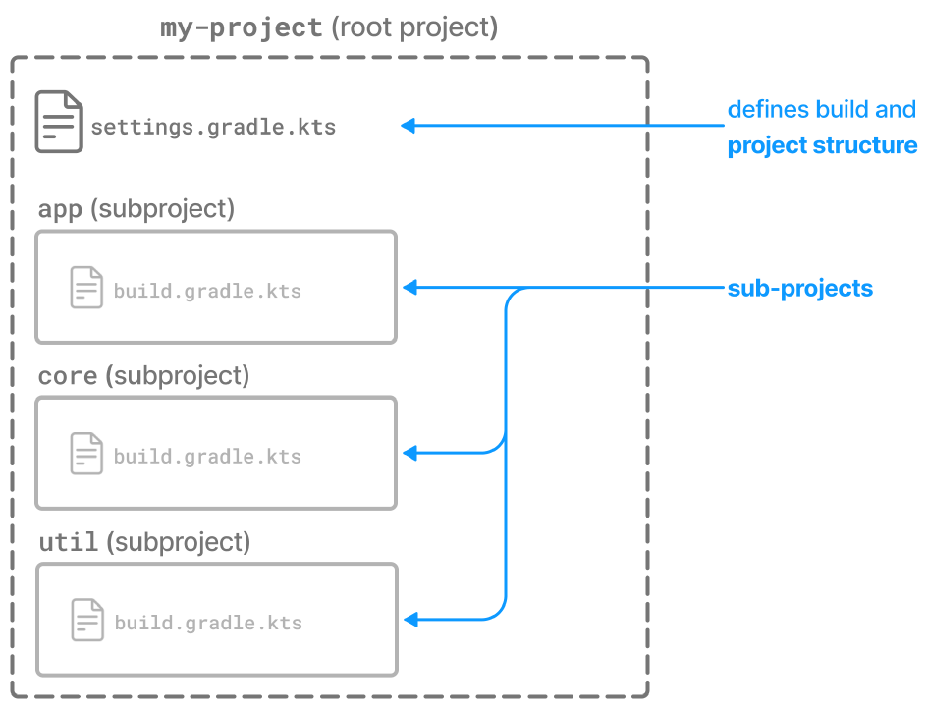
Gradle Project
Основная единица сборки в Gradle.
Project = модуль сборки
Связан с build.gradle(.kts)
Содержит задачи, зависимости и плагины
Выполнение зависит от зависимостей между модулями

Slide 22
Представляет собой некоторую независимую единицу работы, которая выполняется во время сборки
Задачи включают:
Компиляцию исходного кода
Запуск тестов
Упаковку результата
Генерацию документации
Публикацию артефактов сборки в репозитории
Gradle Task

Slide 23
Task concepts
Inputs
Action
Outputs
Inputs
Action
Outputs
Читаются задачей:
Файлы
Параметры конфигурации
Результаты (outputs) других задач
То, что задача выполняет:
основная логика задачи
например: компиляция, тестирование, копирование файлов
Результат выполнения задачи:
Файлы, созданные в результате выполнения
Часто сохраняются в директории build

Slide 24
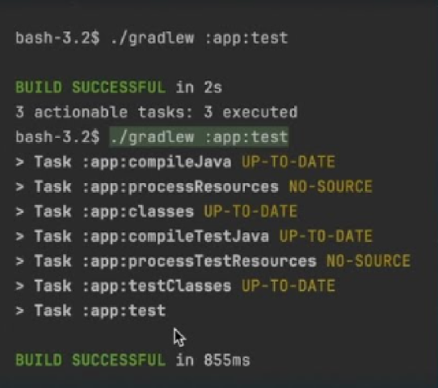
Статусы задач
EXECUTED → Gradle выполнил работу.
UP-TO-DATE → работа не нужно выполнять, всё как раньше.
FROM-CACHE → работа не делалась, взяли из Build Cache.
SKIPPED → задача была пропущена
NO-SOURCE → задача есть, но нечего обрабатывать

Slide 25

Практика

Slide 26
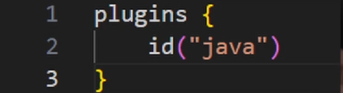
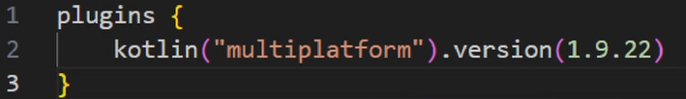
Core
Плагины, которые достаются из самого gradle
Gradle plugins
Community
Инструменты, расширяющие функциональность Gradle.
Плагины, которые достаются из Gradle Plugin Portal или публичных репозиториев
Local / Custom
Локальные плагины или плагины, которые разработали сами

Slide 27
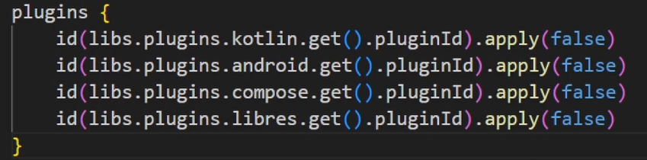
Подключение плагина
apply(ture) - подключает этот плагин сразу и во все модули
apply(false) - подключаем сами в каждый модуль

Slide 28
Кастом плагины
Так как доклад и так большой, и чтобы его еще не расстягивать оставлю ссылки, как создавать кастомные плагины.
https://medium.com/@sridhar-sp/simplify-your-android-builds-a-guide-to-convention-plugins-b9fea8c5e117
https://medium.com/@magicbluepenguin/how-to-create-your-first-custom-gradle-plugin-efc1333d4419

Slide 29
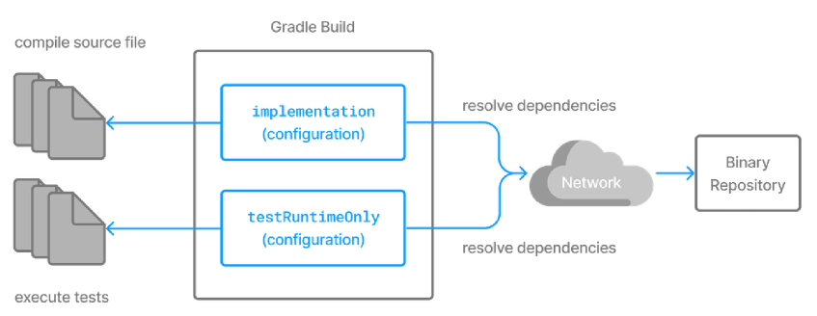
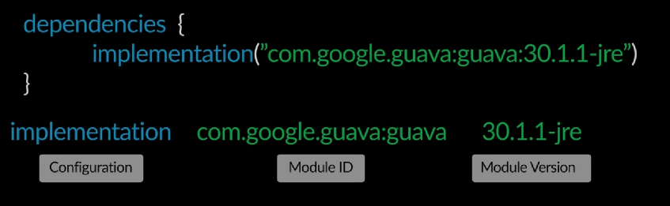
📦 Зависимости в Gradle
В Gradle зависимости привязываются к областям видимости.
Gradle представляет область видимости зависимости с помощью Configuration.

Slide 30
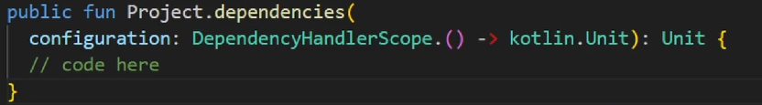
Configuration
Конфигурации зависимостей - это способ определить разные наборы зависимостей для различных целей внутри проекта.
Для добавления Configuration используется функция dependencies.

Slide 31
Типы configuration
api | Зависимости, необходимые как для компиляции, так и для выполнения, и включаемые в публичный API
implementation | Зависимости, необходимые для компиляции и выполнения
compileOnly | Зависимости, необходимые только для компиляции, не включаются в runtime и публикацию
compileOnlyApi | Зависимости, необходимые только для компиляции, но включаемые в публичный API
runtimeOnly | Зависимости, необходимые только во время выполнения, не входят в classpath компиляции
testImplementation | Зависимости, необходимые для компиляции и выполнения тестов
testCompileOnly | Зависимости, необходимые только для компиляции тестов
testRuntimeOnly | Зависимости, необходимые только для запуска тестов

Slide 32
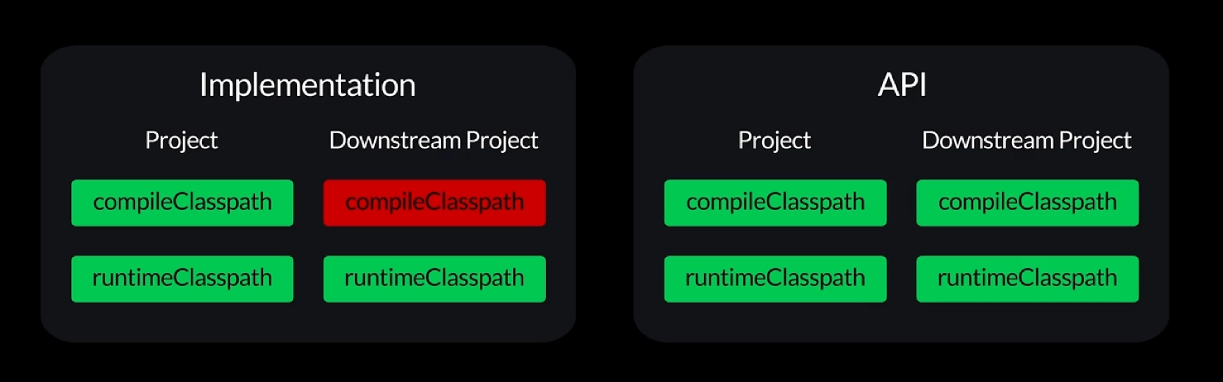
api vs implementation
Classpath - набор путей, по которым компилятор Java и JVM должны находить необходимые классы для компиляции или выполнения других классов.

Slide 33
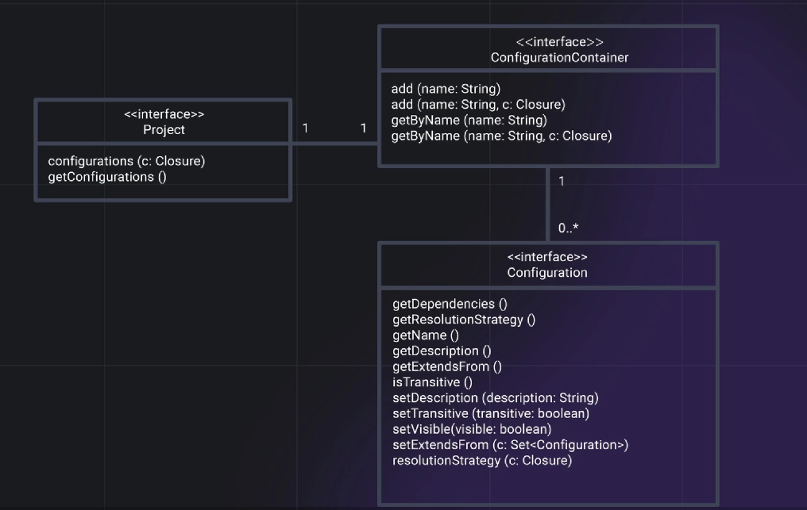
ConfigurationContainer
Отвечает за объявление и управление конфигурациями.
Каждый Project имеет свой ConfigurationContainer

Slide 34
Процесс обработки и добавление зависимостей в gradle
2-ой этап
Проходится по dependencies и наполняет конфигурациями ConfigurationContainer
4-ый этап
Строит dependency graph
1-й этап
3-ий этап
5-ый этап
Gradle создаёт Project и его ConfigurationContainer
При запуске Task Gradle берёт конкретную Configuration
Проходится по графу и скачивает артифакты, если их нет в кэше

Slide 35
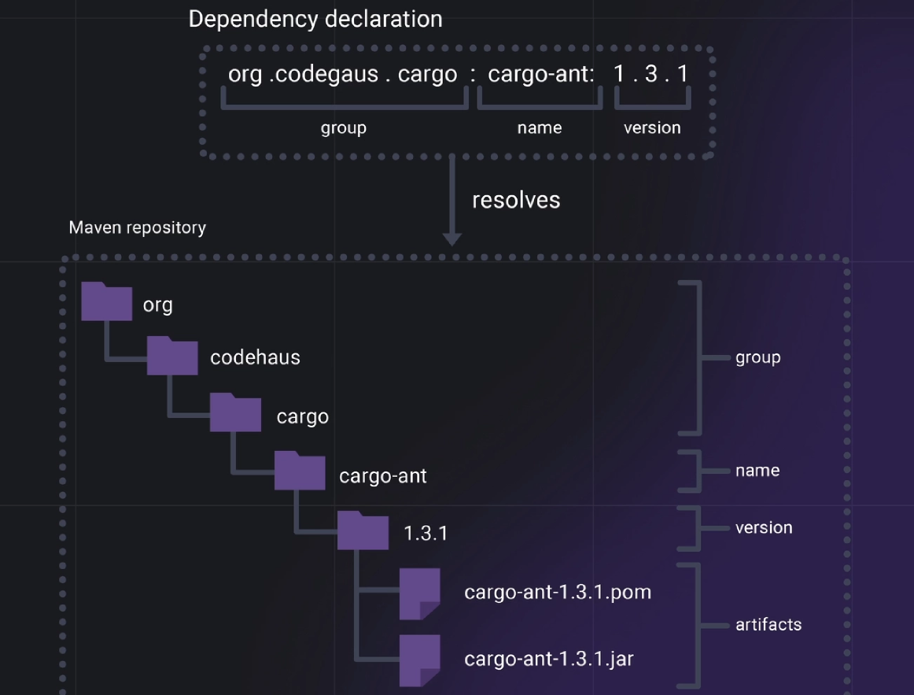
Структура зависимости

Slide 36
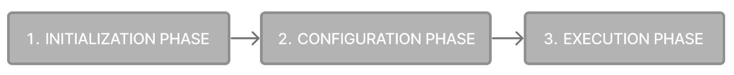
Gradle Build Lifecycle
Это последовательность фаз, которые Gradle выполняет, чтобы преобразовать build-скрипты, исходный код и другие ресурсы в готовый результат сборки.

Slide 37

Initialization
Определяется структуру сборки
Определяется файл settings.gradle.kts
Создается экземпляр Settings
Выполняется файл settings.gradle.kts
Создаётся экземпляр Project для каждого модуля

Slide 38

Configuration
Определяется, какую работу нужно выполнить
Выполняются build-файлы каждого проекта, участвующего в сборке
Анализируется конфигурации (input/output) тасок (task)
Создаётся граф задач (task graph) для запрошенных задач

Slide 39

Execution
Происходит выполнение работы

Slide 40
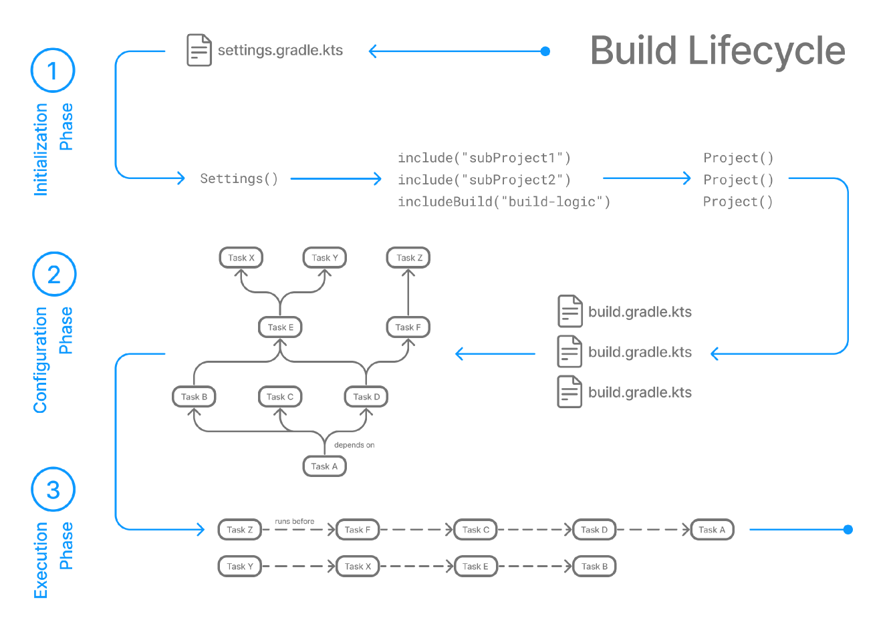
Схема Gradle build lifecycle

Slide 41



⚡ Кэширование в Gradle
Кэш в Gradle используется для ускорения сборки и повторного использования результатов.
Build cache
Configuration cache
Dependencies cache

Slide 42
Build Cache
Это механизм кэширования, цель которого ускорить сборку за счёт повторного использования результатов предыдущих сборок.
Принцип работы Build Cache:
результаты сборки (outputs) сохраняются в кэше
при следующей сборке Gradle проверяет изменились ли входные данные (inputs)
если входные данные не изменились, Gradle берёт результат из кэша

Slide 43
Настройка Build Cache
Запустить сборку с флагом: gradle build --build-cache
Добавить в файл gradle.properties: org.gradle.caching=true

Slide 44
Кэширование: сохраняет результат фазы Configuration
Повторное использование: может полностью пропустить фазу Configuration
Эффект: Значительное сокращение времени ожидания перед фазой Execution
Configuration cache

Slide 45
Настройка Configuration cache
Запустить сборку с флагом: gradle build --configuration-cache
Добавить в файл gradle.properties: org.gradle.configuration-cache=true

Slide 46
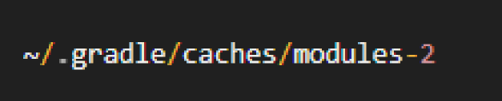
Dependencies cache
Gradle кэширует зависимости локально, чтобы избежать повторных загрузок.
Кэш находится в каталоге:

Slide 47
Источники
https://docs.gradle.org/current/userguide/gradle_daemon.html
https://docs.gradle.org/current/userguide/gradle_wrapper.html
https://docs.gradle.org/current/userguide/settings_file_basics.html
https://docs.gradle.org/current/userguide/build_file_basics.html
https://docs.gradle.org/current/userguide/plugins.html
https://docs.gradle.org/current/userguide/getting_started_dep_man.html
https://docs.gradle.org/current/userguide/build_lifecycle_intermediate.html#build_lifecycle
https://docs.gradle.org/current/userguide/build_cache.html
https://docs.gradle.org/current/userguide/configuration_cache.html
https://docs.gradle.org/current/userguide/dependency_caching.html
Курсы по gradle:
https://dpeuniversity.gradle.com/app

Slide 48
Gradle
Build tool
Notes:
На этом мой доклад завершён. Надеюсь, теперь Gradle для вас — это не просто чёрный ящик, а понятный инструмент для сборки вашего проекта

